Slide 1
第08讲 安全（security）

Slide 2
知识回顾/本讲先行知识
掌握自定义标签
掌握简单标签
掌握标签文件

Slide 3
本讲教学目标
理解JavaWeb应用中认证与安全的概念
掌握JavaWeb安全的技术

Slide 4

本讲内容
基本概念
认证机制
安全声明
安全编程

Slide 5
安全问题的产生
互联网作为商业交易的工具快速发展，越来越多的公司提供网络交易服务。很多商业活动在网上进行
当前，成千上万的网民在网上进行各种活动的同时，也在网上传递其个人信息
每天在网上发生各种各样的商业活动，如银行交易、股票交易等
为了支持这些应用，我们需要一个健壮、安全的互联网保障机制。电子商务没有安全的保障是不可能的

Slide 6
基本概念
随着公司、个人对其资源和隐私的重视度的增加，网络安全的重要性也日益突出
Servlet规范提供了方法和途径来实现Web应用程序的安全，在讨论实现安全特性之前，先了解以下与安全相关的基本概念
  认证
  授权
  数据完整性
  数据私密性
  审核
  恶意代码
  网站攻击

Slide 7
认证(authentication)
安全的第一个基本要求就是用户认证
认证是一个鉴别用户、确认身份的过程，这意味着校验用户是否是其所宣称的身份
例如：用户名和密码
  是否存在该用户
  提供的用户名是否与其密码相符
Notes:
一个现实生活中的认证例子，就是当飞机乘客登机前必需出示护照，这个代表乘客的ID认证过程就是提供其合法身份。在互联网世界中，最基本、最典型的认证就是用户提供用户名和密码登录。

Slide 8
授权(authorize)
用户认证通过，必须被授权
授权是一个决定用户是否允许访问特定资源的过程
例如：普通用户不可以进行后台管理功能
授权通常被维护在一个访问控制列表(ACL)中，这个列表指定了用户及其可以访问的资源
Notes:
例如：一个银行用户不被允许访问其他用户账户信息，尽管该用户是银行的合法用户。简言之，用户未被授权访问其他账户。

Slide 9
数据完整性
数据完整性是一个确保数据从发送端到接收端不受到损害的过程
  例如：如果用户发送一个从其账户转出1000元的请求，银行系统应该确保转出的金额是1000元而不是10000元
数据完整性通常由伴随数据一起发送的一个数字签名来保证。在接收端，数据签名获得校验

Slide 10
数据私密性
数据私密性是确保只有数据合法访问者可以访问敏感信息的过程
  如：用户发送用户名和密码登录网站时，如果这些信息以原始格式发送，在互联网上传输时，网络黑客完全可能通过监听HTTP数据包窃取这些敏感信息。在这种情况下，数据无法保证其机密性

Slide 11
数据私密性
数据的私密性一般是通过数据加密来实现的，这样只有合法用户才能解密获取的信息。大多数网站使用HTTPS协议来加密数据
认证和数据私密性之间的不同在于信息是受保护的。认证是防止访问未授权的信息，而数据私密性是确保即使信息落入到非法用户手中也无法获取信息
Notes:
数据的私密性一般是通过数据加密来实现的，这样只有合法用户才能解密获取的信息。大多数网站使用HTTPS协议来加密数据，这样即使黑客获取了数据包，也依然不能解密，因此就无法获取信息。

Slide 12
审核
审核是记录系统中与安全相关的事件，确保对每个用户的行为有据可查
审核能追踪到系统发生安全问题的原因，通常是由应用程序产生的日志文件来完成

Slide 13
恶意代码
将引起计算机系统损害的一段代码称作恶意代码
  典型的恶意代码包括病毒、蠕虫和木马等
  有时系统开发者在编写程序时会留下一个后门漏洞，这是一个潜在的误用机会，也称为恶意代码
尽管我们不能防止不知名程序员的恶意代码，但对于内部程序员的一对一审查则可以杜绝系统后门漏洞

Slide 14
网站攻击
任何认为有价值的事物均是潜在受攻击目标，应受到保护。网站是最易遭到攻击的目标。网站的价值在于其所包含的信息以及其给合法用户提供的服务
一般存在3种类型的网站攻击
  安全攻击
  伪装攻击
  服务攻击

Slide 15
网站攻击
一般存在3种类型的网站攻击
  安全攻击：通过监听两台机器间的通信来窃取机密信息，通过加密传输数据可防止此类攻击，如使用HTTPS协议进行信道加密
  伪装攻击：通过改变传输的信息来达到恶意企图。如伪装IP地址，使用服务器IP地址发消息给服务器。通过健全的认证机制可以防止此种攻击
  服务攻击：发送大量假请求使得系统无法有效处理合法的请求，这种伪造的大量假数据包可以使网络堵塞。通过使用防火墙限制端口和控制网络通信量，可以防止此类攻击

Slide 16
本讲内容
基本概念
认证机制
安全声明
安全编程

Slide 17
Servlet规范的认证机制
Servlet规范定义了4种认证机制：
  HTTP基本认证
  HTTP摘要认证
  HTTPS客户端认证
  HTTP表单认证
以上4种认证都是基于用户名/密码机制，由服务器维护一个所有用户名和密码的列表，并且保护该列表资源
Notes:
在了解有关Web安全的基本知识后，我们来学习在Servlet中如何实现认证机制。Servlet规范定义了4种认证机制：

Slide 18
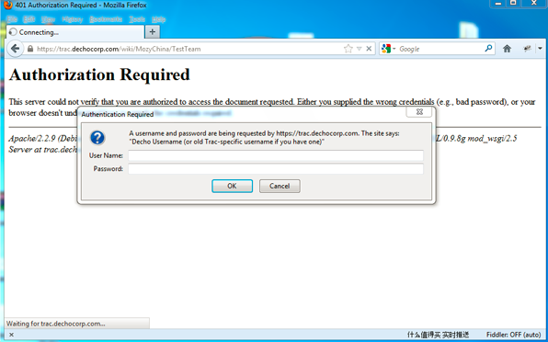
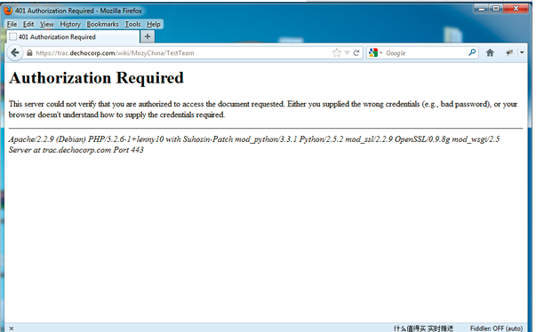
HTTP基本认证
HTTP基本认证定义在HTTP1.1规范中，它是一个最简单的、最常用的保护资源机制
当浏览器请求任何受保护的资源时，服务器会要求客户端提供用户名和密码。如果用户输入了有效用户名和密码，服务器会发送回请求的资源

Slide 19
HTTP基本认证过程
浏览器发送一个访问受保护资源的请求
服务器观察到请求的资源是受保护的，于是服务器发送一个代表未授权的401代码到客户端
在接收到上述响应后，浏览器会打开一个对话框，提示用户输入用户名和密码
用户输入了用户名和密码，浏览器再次发送请求，并在名为Authorization的头信息中传递值(Base64编码)
服务器接收该请求，检验用户名和密码，如果合法则发送请求资源给客户端。否则再次发送代表未授权的401代码到客户端
Notes:
浏览器发送一个访问受保护资源的请求，此时浏览器不知道请求的资源是受保护的，因此浏览器发送一个正常模式的HTTP请求
服务器观察到请求的资源是受保护的，于是服务器发送一个代表未授权的401代码到客户端。在这个响应消息中，包含了一个通知浏览器访问受保护资源需要基本认证的消息头，消息头中同时也指定了有效认证的访问域
在接收到上述响应后，浏览器会打开一个对话框，提示用户输入用户名和密码
用户输入了用户名和密码，浏览器再次发送请求，并在名为Authorization的头信息中传递值(Base64编码)
服务器接收该请求，检验用户名和密码，如果合法则发送请求资源给客户端。否则再次发送代表未授权的401代码到客户端
http://blog.csdn.net/kobejayandy/article/details/16909217

Slide 20
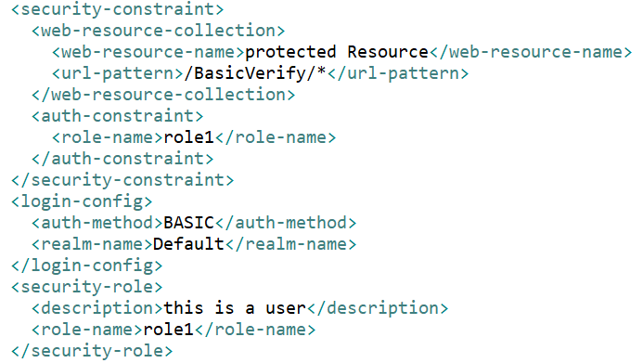
HTTP基本认证示例
Tomcat的Manager站点使用的就是HTTP基本认证的方式
在web.xml中配置安全相关信息

Slide 21
HTTP基本认证的优缺点
HTTP基本认证的优点
  非常容易构建
  所有浏览器均支持
HTTP基本认证的缺点
  安全性不能保证，因为用户名和密码未加密(注意：Base64编码不是加密方法。sun.misc.Base64 和sun.misc.Base64Decoder类可对字符串编码和解码)
  无法定制与应用程序相匹配的用户名和密码对话框外观

Slide 22
HTTP摘要认证
HTTP摘要认证是在基本认证的基础上密码是加密发送
HTTP摘要认证的优点
  比HTTP基本认证安全
HTTP摘要认证的缺点
  仅由微软的IE浏览器支持。因为规范没有对HTTP摘要认证强制，所以许多Servlet容器不提供支持

Slide 23
HTTPS客户认证
HTTPS就是构建在安全套接字(Secure Socket Layer,SSL)之上的HTTP
  SSL是网景公司开发的，用于确保互联网上传输敏感数据私密性的协议。所有被传输的数据采用公开密钥的加密方式
HTTPS客户认证的优点
  是4种认证中最安全的
  被所有浏览器支持
HTTPS客户认证的缺点
  需要认证中心颁发的认证书
  实现、维护该认证具有较高成本

Slide 24
HTTP表单认证
HTTP表单认证与基本认证很相似。但未使用浏览器弹出对话框，而是使用一个HTML的表单来获取用户名和密码。
开发都必须创建一个包含表单的HTML页面，并可以定制表单外观。Form表单的唯一要求就是其action属性必须取值为j_security_check，并提供两个文本域用于输入用户名和密码(j_username, j_password)，除此强制要求外，其他事务均可由开发者自定义
HTTP表单认证的优点
  非常容易建立
  所有浏览器均支持
  可以定制登录窗体的外观
HTTP表单认证的缺点
  不安全，因为用户名和密码未加密
  只有在使用Cookie维持会话时，才可以使用

Slide 25
定制认证机制
在web.xml中定义认证机制
在指定具体认证用户前，要配置用户名和密码，这个步骤取决于具体的Servlet容器
Tomcat服务器是在下面的文件中：
<tomcat-root>/conf/tomcat-users.xml
<tomcat-users>
<user username="tomcat" password="tomcat" roles="tomcat"/>
<user username="role1" password="tomcat" roles="role1"/>
<user username="both" password="tomcat" roles="tomcat,role1"/>
</tomcat-users>
Notes:
在上述代码中，共定义了3个用户：tomcat、role1、both，均采用tomcat作为密码。
不知道大家有没有注意，配置文件里除了name和password属性外，还有一个roles属性，该属性用于指定用户所扮演的角色。权限分配给角色而不是实际用户

Slide 26
定制认证机制
权限分配给角色而不是实际用户
<tomcat-users>
<user username="tomcat" password="tomcat" roles="tomcat"/>
<user username="role1" password="tomcat" roles="role1"/>
<user username="both" password="tomcat" roles="tomcat,role1"/>
<user username="john" password="jjj" roles="employee"/>
<user username="mary" password="mmm" roles="employee"/>
<user username="bob" password="bbb" roles="employee,supervisor"/>
</tomcat-users>
Notes:
角色的概念是来自于现实世界。例如，一个公司只允许销售经理访问销售数据，至于销售经理是何许人也无关紧要。实际上，销售经理的人事是经常变动的。在任何时候，销售经理实际上就是扮演销售经理角色的一个人，因此，分配权限给角色而不是给实际用户。给权限的转换提供了相当大的灵活性。
以下是又添加3个用户的tomcat-users.xml文件
在上述代码中，我们又添加了3个用户名：john mary bob .john mary的角色是员工，而bob的角色即使员工又是经理，
在指定了用户名、密码和角色后，就可以在web应用程序的部署描述符中使用<login-config>元素来定义认证机制了。

Slide 27
定制认证机制
<login-config>
<auth-method>FORM</auth-method>
<form-login-config>
<form-login-page>/formlogin.html</form-login-page>
<form-error-page>/formerror.html</form-error-page>
</form-login-config>
</login-config>
权限分配给角色而不是实际用户
使用<login-config>元素定义认证机制，有以下子元素
  <auth-method>:指定4种认证机制(BASIC,FORM,DIGEST,CLIENT-CERT)
  <realm-name>:仅用于HTTP基本认证，指定访问域
  <form-login-config>:用于Form认证，指定登录页和错误页URL
<login-config>
<auth-method>BASIC</auth-method>
</login-config>
Notes:
角色的概念是来自于现实世界。例如，一个公司只允许销售经理访问销售数据，至于销售经理是何许人也无关紧要。实际上，销售经理的人事是经常变动的。在任何时候，销售经理实际上就是扮演销售经理角色的一个人，因此，分配权限给角色而不是给实际用户。给权限的转换提供了相当大的灵活性。

Slide 28
本讲内容
基本概念
认证机制
安全声明
安全编程

Slide 29
安全声明
开发、部署、使用Web应用程序的通常是不同的人，这就要求开发者有能力非常容易的将Web应用安全需求移交给部署者，部署者也应该有能力定制安全的各个方面而不需要修改代码
Servlet容器允许我们在Web部署描述符中配置安全需求的细节

Slide 30
JSP授权方式
默认情况下，Web应用程序的所有资源允许被任何人访问
为了对资源进行保护，可以做以下工作来限制对资源的访问
  Web资源集合：鉴别必须受保护的资源
  授权限制：鉴别用户所分配的角色
  用户数据限制：指定发送者和接受者之间传输数据的方式

Slide 31
web.xml的<security-constraint>
<security-constraint>
<web-resource-collection>
<web-resource-name>declarative security test</web-resource-name>
<url-pattern>/secure</url-pattern>
<http-method>POST</http-method>
</web-resource-collection>
<auth-constraint>
<role-name>supervisor</role-name>
</auth-constraint>
<user-data-constraint>
<transport-guarantee>NONE</transport-guarantee>
</user-data-constraint>
</security-constraint>
<login-config>
<auth-method>FORM</auth-method>
<form-login-config>
<form-login-page>/formlogin.html</form-login-page>
<form-error-page>/formerror.html</form-error-page>
</form-login-config>
</login-config>
<security-role>
<role-name>supervisor</role-name>
</security-role>
使用<security-constraint>元素配置安全
  <display-name>:可选，指定安全约束名称
  <web-resource-collection>:指定安全约束应用的资源集合
  <auth-constraint>:指定可访问受保护资源的角色
  <user-data-constraint>:指定数据通讯的方式

Slide 32
本讲内容
基本概念
认证机制
安全声明
安全编程

Slide 33
安全编程
有时候仅采用声明的安全机制是不够的
例如：假设允许一个Servlet被公司所有员工访问，但是，针对管理层和普通员工该Servlet产生不同的输出。这在种情况下，Servlet规范允许Servlet拥有处理安全的代码，Servlet根据用户所扮演的角色产生相应的输出

Slide 34
安全相关API
HttpServletRequest接口提供了3个方法用于识别用户和角色
  String getRemoteUser()
    如果用户通过认证，该方法返回用户的登录名称。否则返回null值
  Principal getUserPrincipal()
    该方法返回一个包含认证通过用户的java.security.Principal对象
  Boolean isUserInRole(String rolename)
    该方法用于判断用户是否是指定的角色

Slide 35
小结
了解与安全相关的一些基本概念：认证就是鉴别用户，授权就是鉴别用户可以做什么，审核是记录用户的行为…
Servlet规范定义了4种认证机制
Servlet规范中安全声明与安全编程的概念与应用

Slide 36

实验
实验

Slide 37

本讲结束
谢谢大家

